Slide 1
Тема лекции 11
«Возможные осложнения на этапе установки дентальных имплантатов и способы их устранения. Профилактика и лечение осложнений возникающих в раннем послеоперационном периоде и в отдаленных сроках дентальной имплантации. Обоснование проведения профессиональной гигиены полости рта при имплантации и реконструктивных вмешательствах на челюстных костях.»

Slide 2
Актуальность:
Широкое внедрение в повседневную клиническую практику дентальной имплантации основано не только на эффективности восстановления функции жевания при протезировании на дентальных имплантатах, но и четком соблюдении протокола хирургического лечения с целью профилактики осложнений

Slide 3
Цель лекции:
ознакомить студентов с возможными осложнениями стоматологической имплантации, их профилактикой и лечением

Slide 4
План лекции:
1. Причины и характеристика механических осложнений стоматологической имплантации.
2. Осложнения со стороны мягких тканей, лечение и профилактика
3. Нарушение процессов остеоинтеграции имплантатов и методы их коррекции

Slide 5

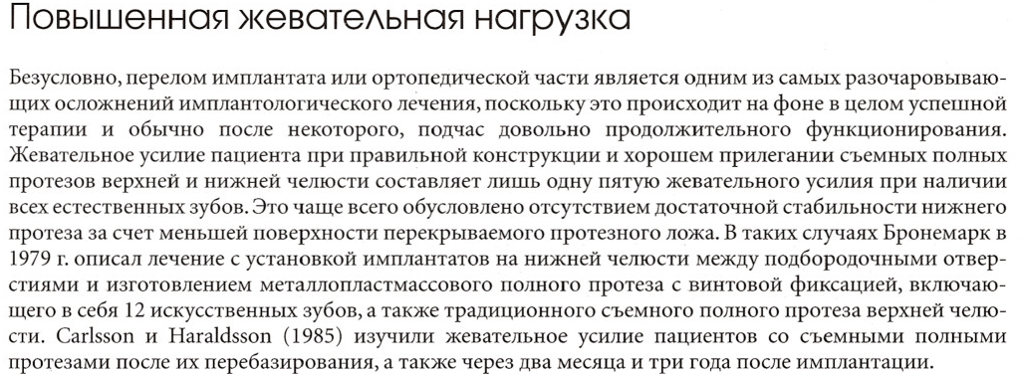

Slide 6





Slide 7



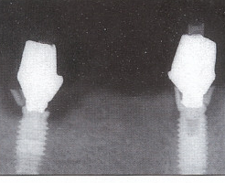
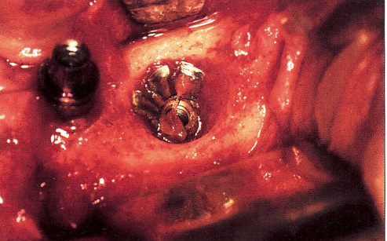
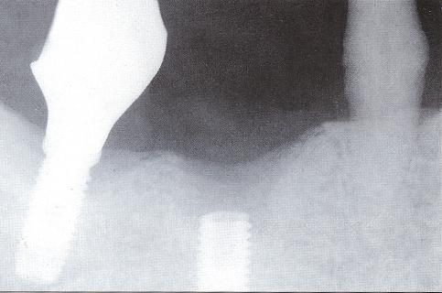

Slide 8


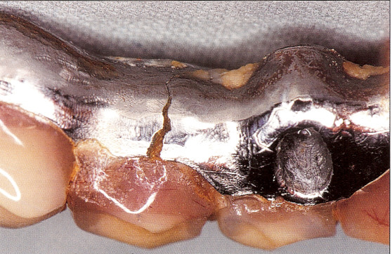
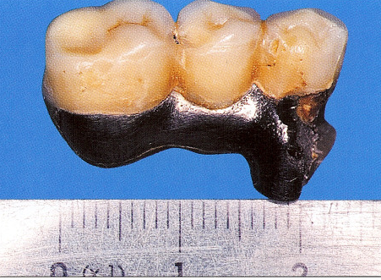
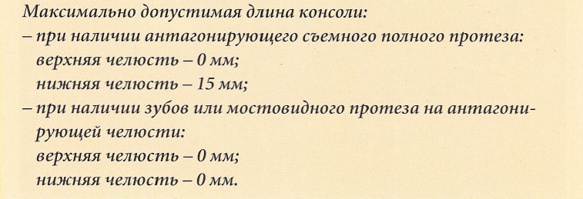

Slide 9
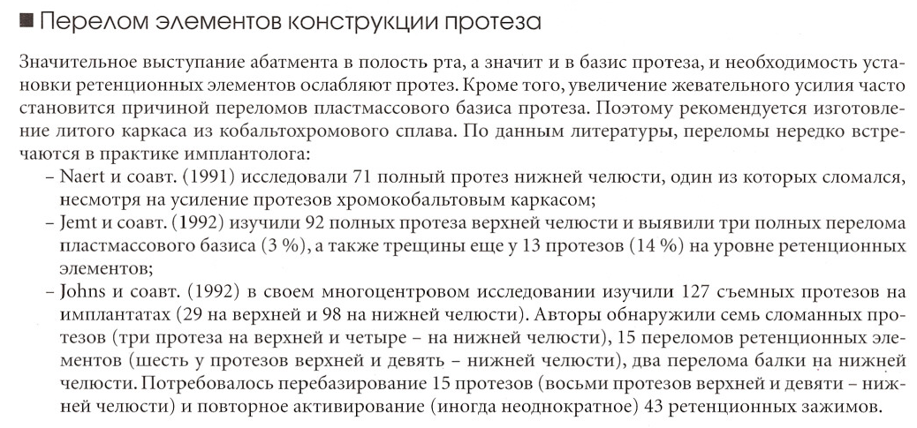

Slide 10
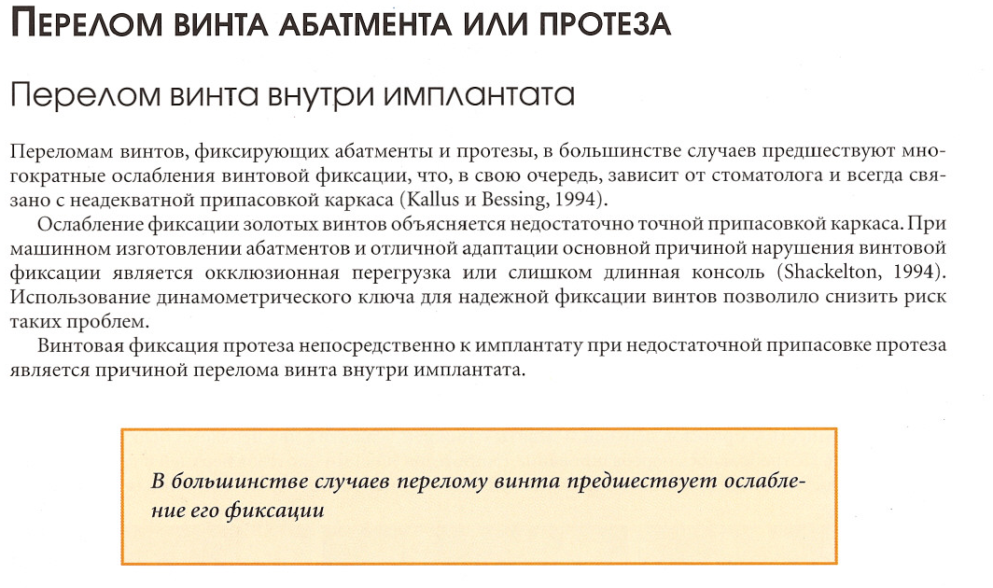
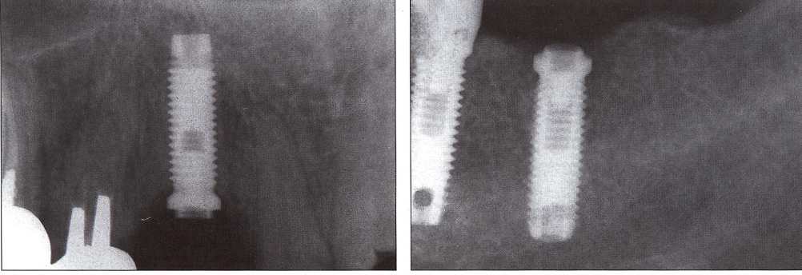

Slide 11


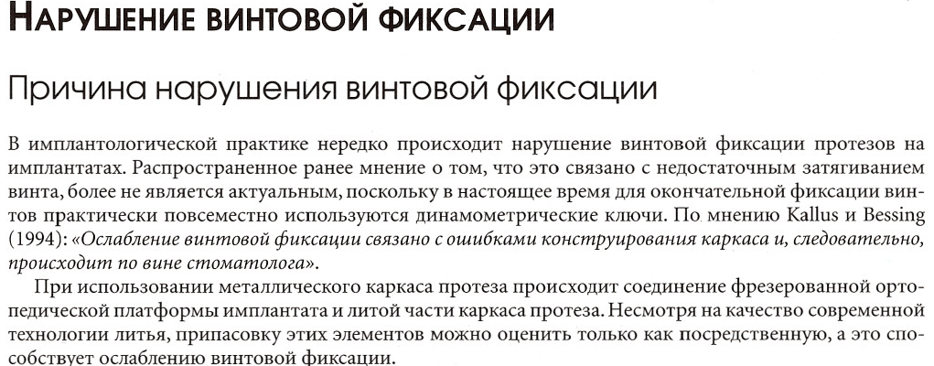

Slide 12



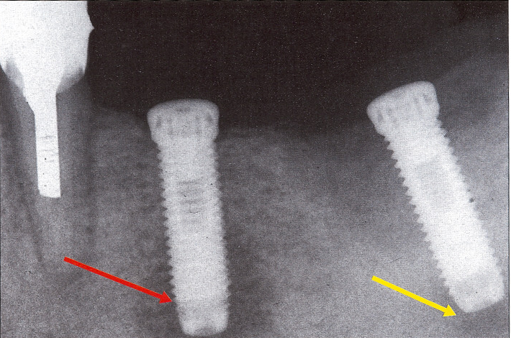
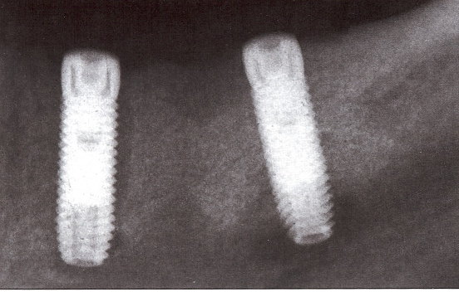

Slide 13
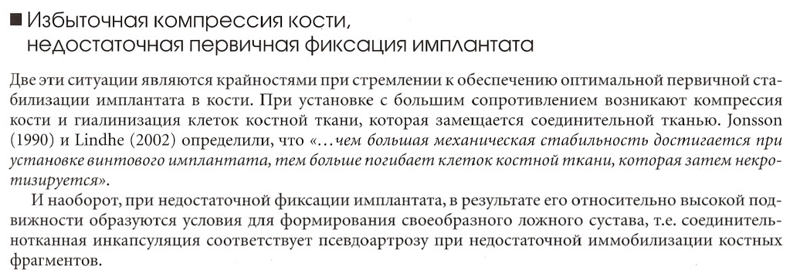
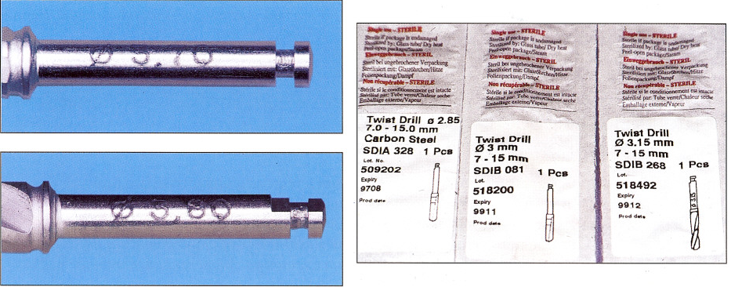

Slide 14
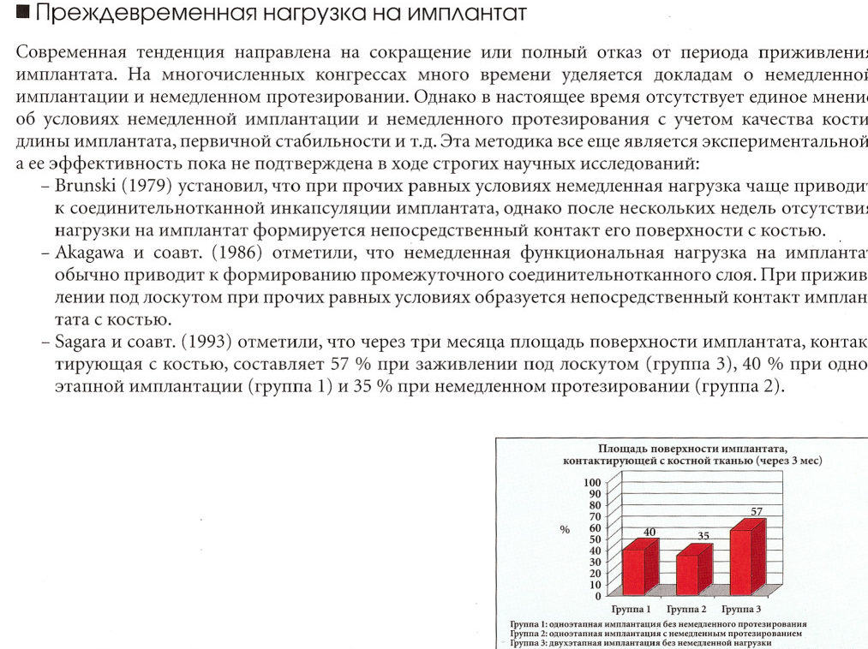

Slide 15
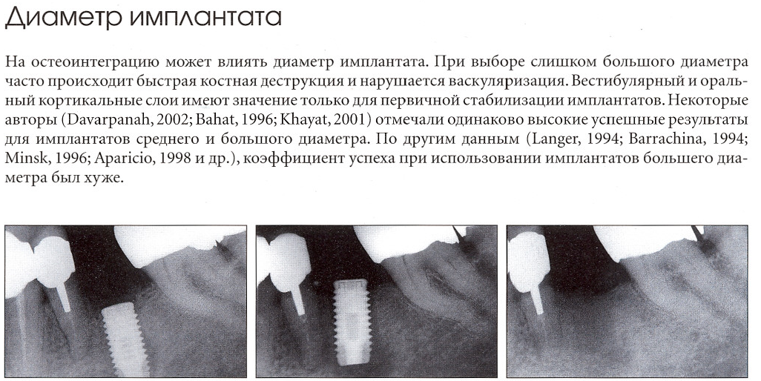

Slide 16



Slide 17
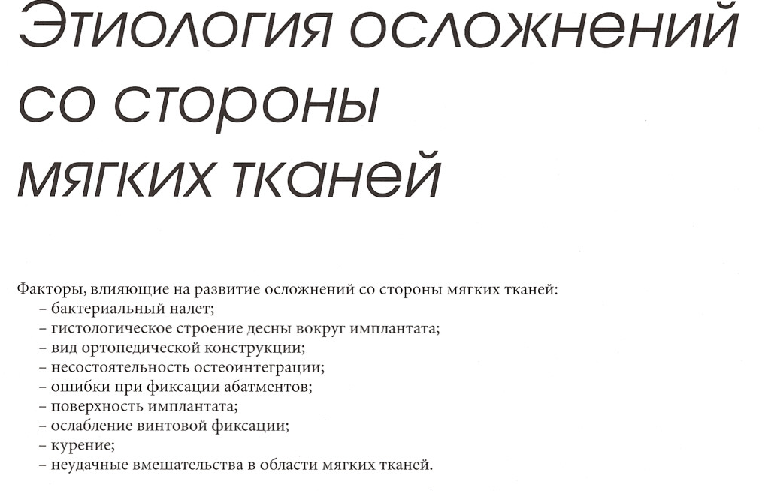

Slide 18
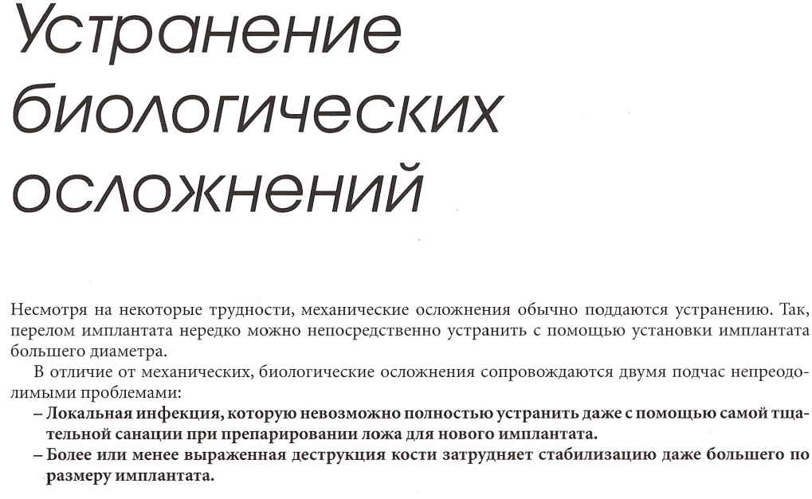


Slide 19
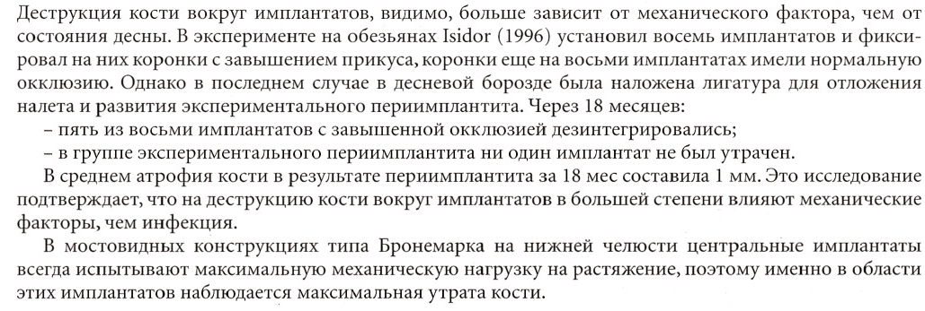
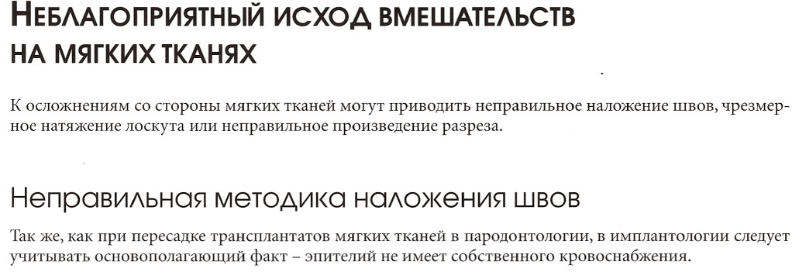

Slide 20
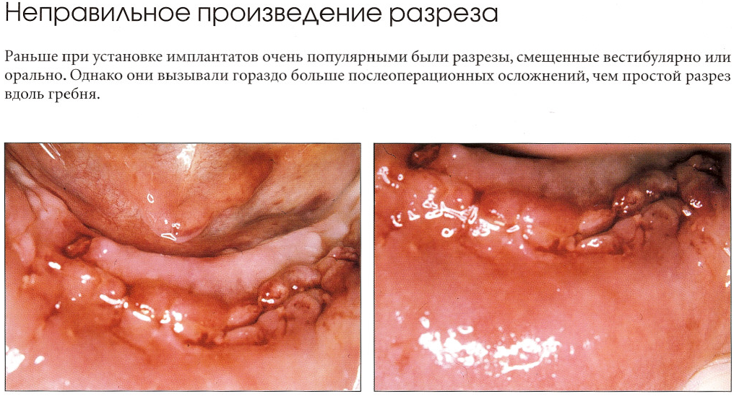

Slide 21
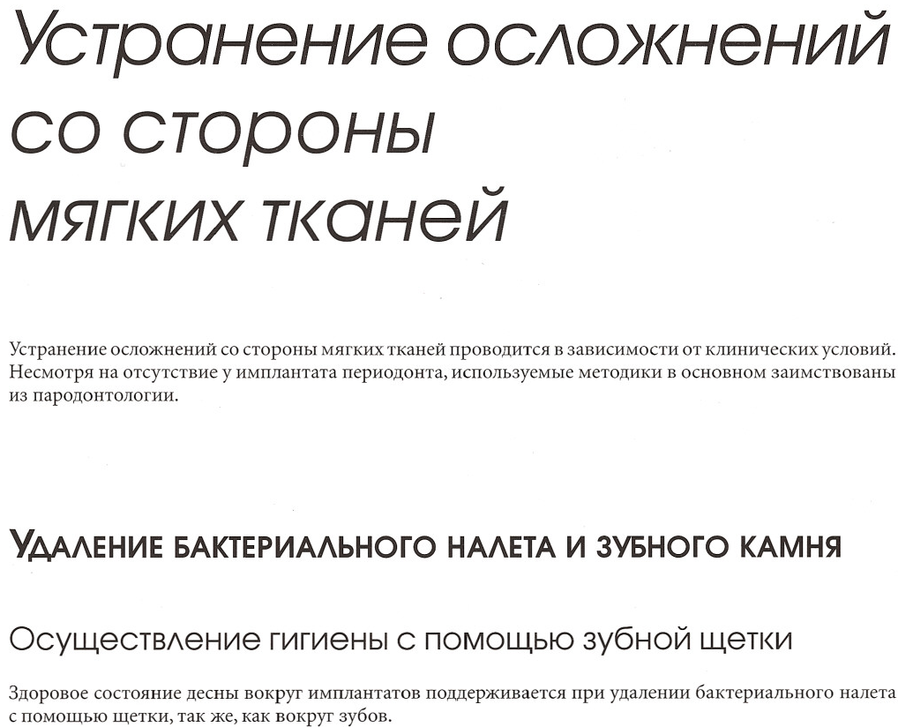

Slide 22





Slide 23

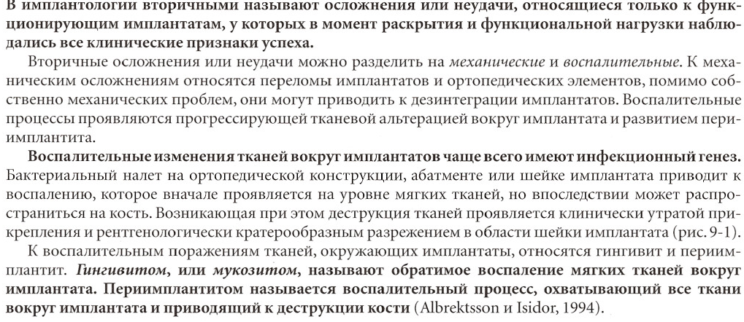


Slide 24
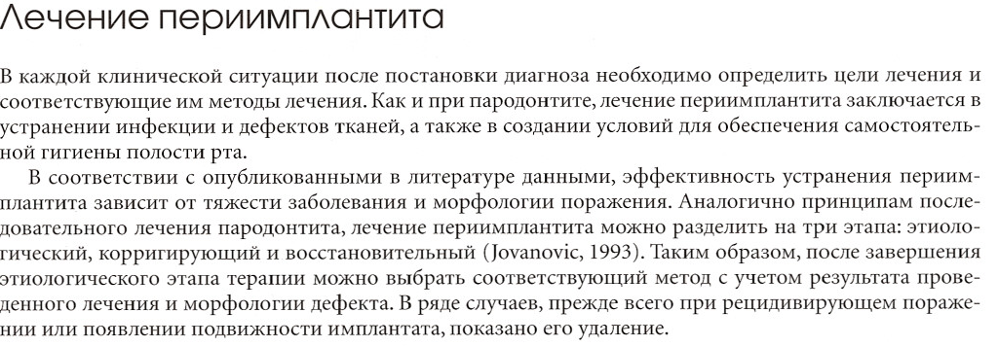
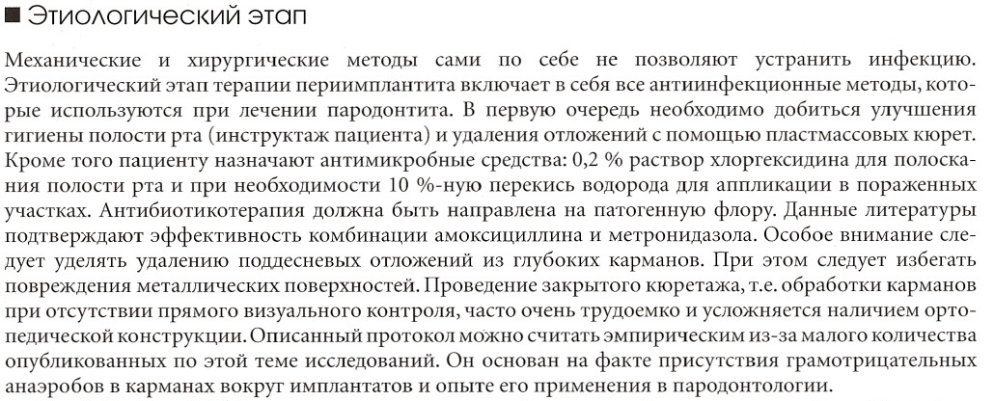

Slide 25
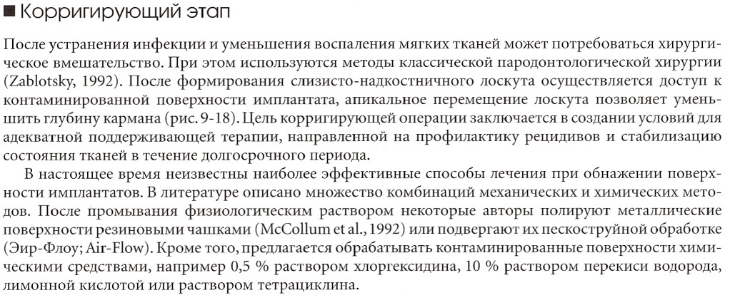


Slide 26
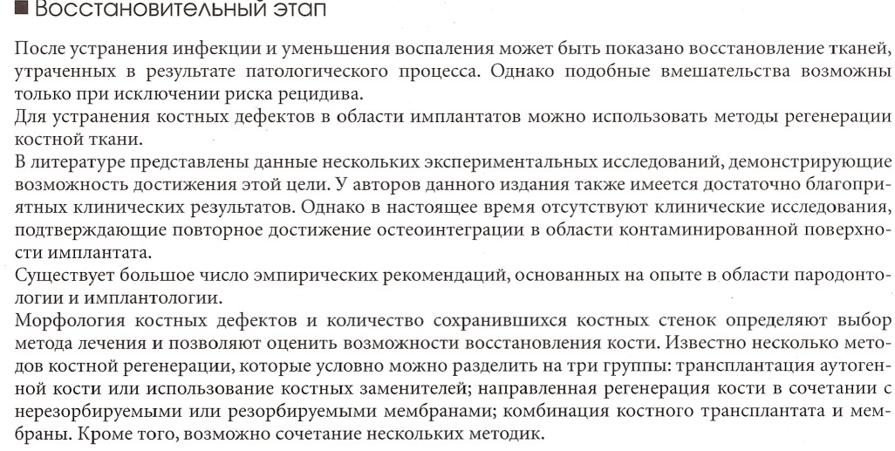

Slide 27
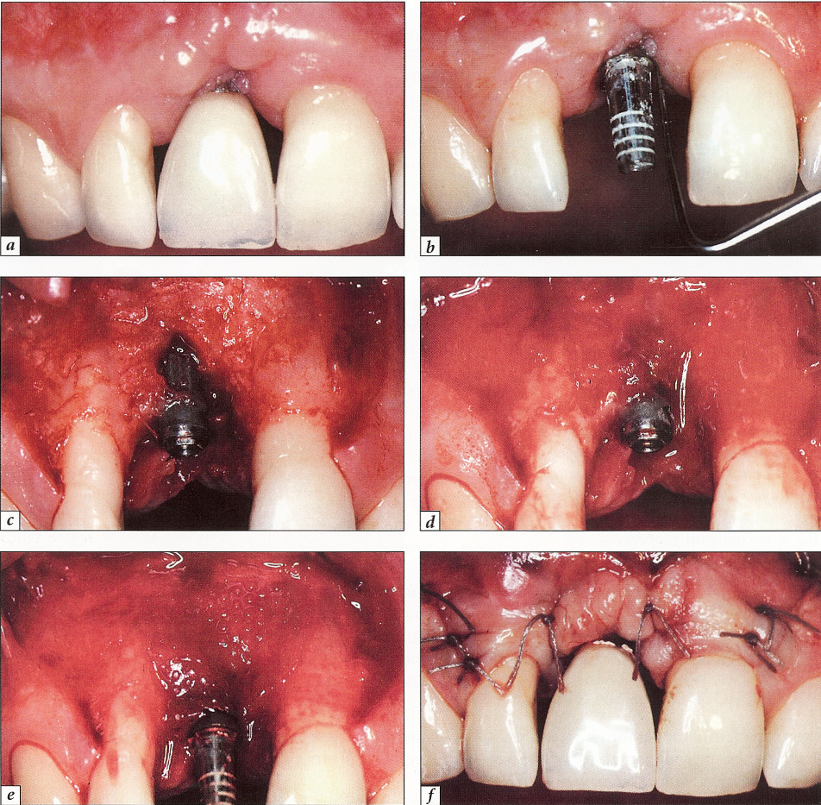

Slide 28
Литература
1.Дентальная имплантология. Основы теории и практики. Проф. В.Л. Параскевич. Медицинское информационное агентство. Москва, 2011.- 399с.
2.Практическая дентальная имплантология. Руководство, проф. И.У. Мушев, В.Н. Олесова, О.З. Фромович, 2-е изд., доп.-М.: Локус Станди, 2008.-498с.: ил.

